Slide 1


Slide 2
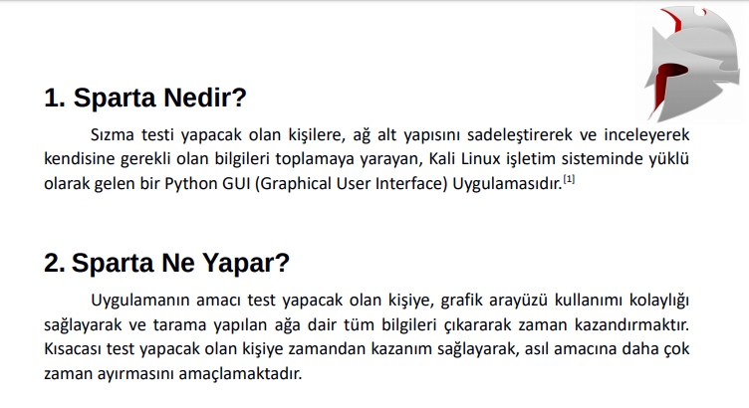

Slide 3
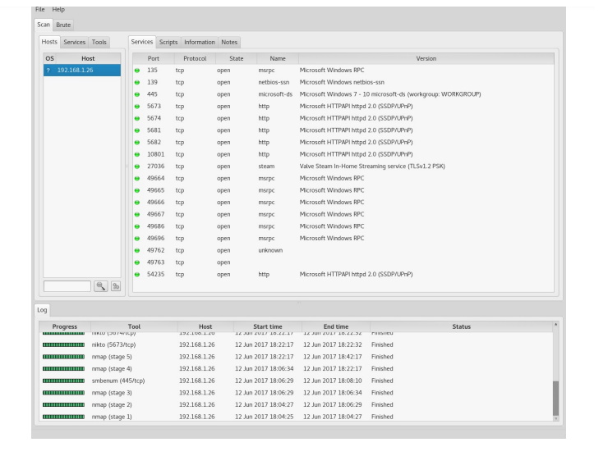

Slide 4
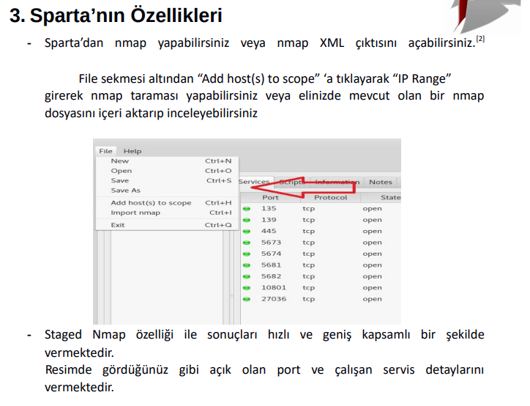
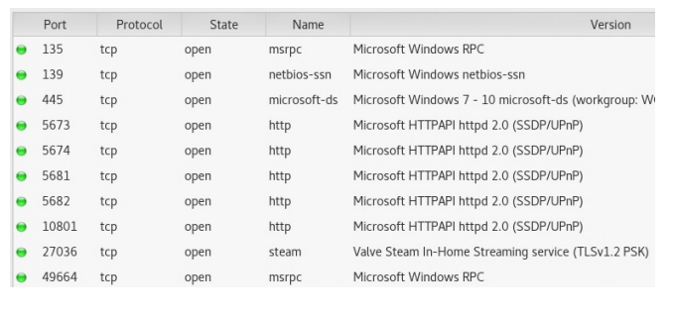

Slide 5
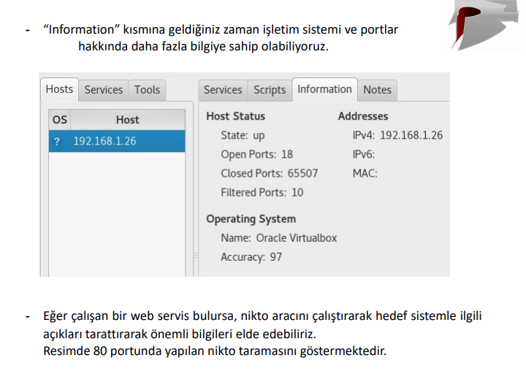
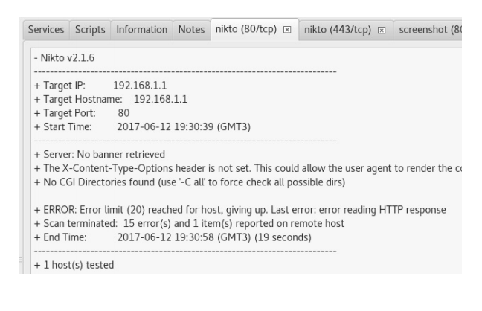

Slide 6
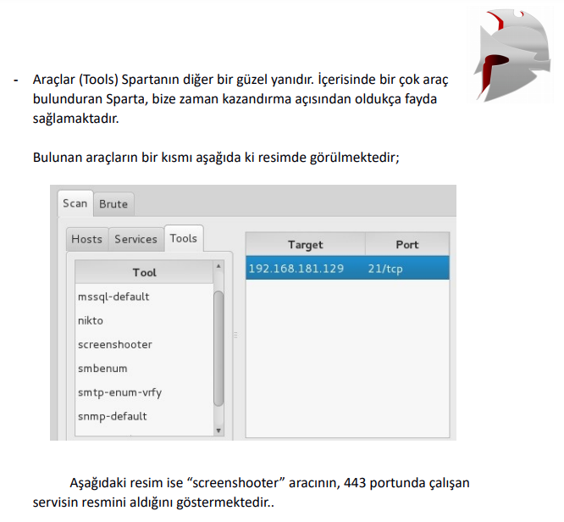

Slide 7
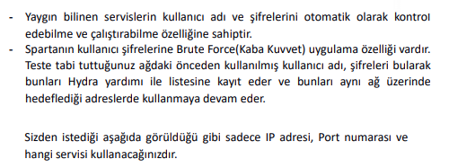
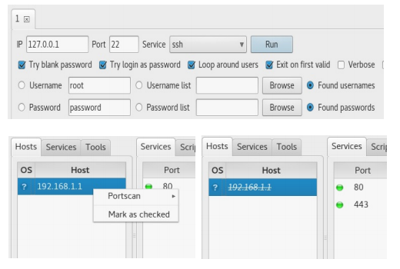

Slide 8

Whois bilgilerini toplama
Alt alan adlarını bulma
Uptime bilgilerini bulma
TCP bağlantı noktası tarama

Slide 9
Dmitry
Tanımı: Dmitry hedef site hakkında bilgi toplamaya yarayan bir araçtır.Kullanışlıdır.Tavsiye edilir.
Kullanımı:
1.Adım: Terminalde “dmitry” yazıyoruz.Çıkacak harflendirmelerin tanımı yanlarında yazıyor. Örneğin; “dmitry -e hedefsite.com” yazarsak hedef sitenin maillerini taratmış oluruz. “dmitry -p hedefsite.com” ise bu komut port taraması yapar.(Biraz uzun sürebilir sabırlı olun.) Böylelikle diğer komutları tek tek deniyebilirsiniz. “dmitry hedefsite.com” yazarsak bütün modülleri çalıştırır.

Slide 10
Dmitry Neden Kullanılır ?
Dmitry, bir web sayfasının ana bilgisayarıyla ilgili bilgileri, sahibiyle birlikte ortaya çıkarmak için kullanılır. Bu bilgi, saldırgana potansiyel temas noktaları sağladığı için sosyal mühendislik saldırıları için gerçekten değerlidir.

Slide 11
PARAMETLERİ
-o Parametresi ile birlikte kullanıldığında elde edilen bilgiyi bir .txt dosyasına kaydetmenizi sağlar.
-w Parametresi ile birlikte kullanıldığında bilgi istenen domaine ait whois bilgisini geri döndürür.
-i Parametresi ile birlikte kullanıldığında belirlenen bir IP adresini sorgular ve bilgi toplamaya çalışır.
-s Parametresi ile birlikte kullanıldığında belirlenen domain adresine ait alt domainleri sorgular.
-n Parametresi ile birlikte kullanıldığında belirlenen domainin/IP’nin netcraft* bilgilerini çeker .
-p Parametresi ile birlikte kullanıldığında belirlenen IP/Domaine ait açık port taraması yapar.
-e Parametresi ile birlikte kullanıldığında belirlenen IP/Domainde bulunan E-Posta adreslerini tarar.

Slide 12
Whois
Normal whoislerden farklı daha detaylı olmasıdır. Normal Whois sorgusunu arama motorundan whois sitesi üzerinden gerçekleştirebilirsiniz. Lakin terminalden yapılan whois sorgusu daha detaylı olacaktır.
Kayıt : dmitry –winsepfb –o /root/Desktop/bilgi.txt

Slide 13
Wafw00f
Herhangi bir sitenin firewall var mı? Onu bulmamızı sağlıyor. Yani sitenini güvenlik duvarı var mı demek istiyorum.
Site hakkında bilgi toplamış bulunmaktayız.
Kullanımı:
1.Adım: Linux iştetim sisteminde terminali açıp “wafw00f” yazalım.Böylelikle kullanım talimatlarını göreceğiz.
2.Adım: “wafw00f -a hedefsite.com” komutunu hedef sitede firewall taraması yapar. Gelecek sonucun ‘Reason’ bölmünde “an attack is detected” yazıyorsa bu o sitenin firewall kullandığını göstermektedir.

Slide 14
Dnsmap
Hedef site hakkında bilgi toplar. Biz örnek olarak subdomain üzerinde duracağız.
Kullanımı:
1.Adım: Terminalde “dnsmap” yazınız.Kullanımı hakkında bilgi sahibi olduk.
2.Adım: Örnek olarak “dnsmap hedefsite.com -r r” bu komut subdomain taratmanızı sağlar.

Slide 15
Dirbuster
Hazırladığınız wordlist sayesinde herhangi bir site üzerinde dizin taraması yapar. Bu sayede sitede shell, admin paneli vb. bulabilirsiniz. Shell atan kişi shell’in ismini r57, c99, angel, shell gibi adlar koyduğunda sizin shell adresini bulmanız kolaylaşır.
Kullanımı:
1.Adım: Terminale “dirbuster” yazarak tool’u açalım. Gelecek Form’da Target URL’ye domain adresini yazıyoruz. File with list of dirs/files’e yazdığımız wordlistin uzantısını ekliyoruz. [wordlistin içine örnek olarak (“wp-content”\n”wp-admin”\n”cgi-bin”) yazalım.] File extension’a sitenin yazıldığı programlama dilini giriyoruz. Sonra Start’ı tıklıyoruz. Tarama bittiği zaman dizileri taradığını göreceksiniz.(wordlistteki dizinleri tabi).
Not: “\n” kullanımı benim kullanımdır. Alt satıra geçmek demektir.Onu kastetmek amacıyla yapılmıştır.

Slide 16


Slide 17
Tarama yapmak istediğiniz ağın size haritasını oluşturabilir ve ağ makinalarında çalışan servislerin durumlarını, işletim sistemlerini, portların durumlarını gözlemleyebilir.
Nmap kullanarak o ağa bağlı herhangi bir bilgisayara dair temel bilgileri öğrenebilirsiniz bunlara örnek vermek gerekirse işletim sistemi, çalışan fiziksel aygıt tipleri, çalışma süresi, yazılımların hangi servisleri kullandığı, yazılımların sürüm numaraları, bilgisayarın güvenlik duvarına sahip olup olmadığı, ağ kartının üreticisinin adı gibi bilgiler öğrenilebilmektedir.
Nmap’i sadece port taramaları için değil işletim sistemi tespiti, ağ haritalama, güvenlik duvarı testlerinde de kullanabilirsiniz.

Slide 18
Nmap kullanım alanları
Ağ kurulumu yapılıp hazırlık işlemleri sırasında gerekli ayarların test edilmesi
Ağ envanteri tutulması, haritalaması, bakımında ve yönetiminde
Bilinmeyen yeni sunucuları tanımlayarak, güvenlik denetimlerinin yapılmasında kullanabiliriz.
Nmap Tarama Süreci
Taranılacak olan hedef makinanın ismi girilirse, Nmap en önceliği olan DNS lookup işlemi yapar.
DNS Lookup bir Nmap fonksiyonu değil, ancak DNS sorguları network trafiğinde gözüktüğünden itibaren, oluşan her durumun loğu tutulur. Bu yüzden isim ile tarama yapmadan önce bunun bilinmesinde fayda vardır.
İsim yerine IP girilirse, DNS lookup işlemi yapılmayacaktır. DNS lookup işleminin iptal edilmesinin bir yolu yoktur, sadece Nmapin üzerinde bulunduğu makinanın host veya lmhost dosyalarının içinde IP – DNS eşleşmesi varsa DNS lookup yapılmaz.
Eğer hedef makinanın IP adresi belirtildiyse, Nmap reverse DNS lookup yaparak IP – Hostname eşleşmesi yapar. Bu 1. Adımda gerçekleştirilen olayın tersidir.

Slide 19
1.Tek bir Host yada IP v4 Adresini Tarama
nmap 192.168.5.1
nmap efasocial
nmap -v ( Parametresinin host ile ilgili daha detaylı bilgi almak için kullanabilirsiniz)
2.Birden Fazla IP Adresi ya da Bir IP Subnet’ini Taramak İçin
nmap 192.168.1.1 192.168.1.44
nmap 192.168.1.0/24
nmap 192.168.1.1,2,3
nmap 192.168.1.1-20
nmap 192.168.1.*
3.İşletim Sistemi ve Versiyonu Bulma
nmap -A 192.168.1.44
nmap -v -A 192.168.1.44
nmap -A -iL /tmp/scanlist.txt

Slide 20
4.Bir Host ya da Network’ün Firewall tarafından korunup korunmadığını öğrenme
nmap -sA 192.168.1.44
nmap -sA www.efasocial.com
5.Firewall ile korunan bir Host’u Tarama
nmap -PN 192.168.1.44
nmap -PN www.efasocial.com
6.Network Taraması ile çalışan cihaz ya da serverların tespit edilmesi
nmap- sP 192.168.1.0/24
7.Hızlı tarama gerçekleştirme
nmap -F 192.168.1.1
8.Alınan ve Gönderilen Tüm Paketleri Görüntüleme
nmap –packet-trace 192.168.1.1

Slide 21
9.Spesifik Port Taraması
80. Portu Tarama: nmap -p 80 192.168.1.1
TCP 80 Portunu Tarama : nmap -p T:80 192.168.1.1
UDP 53 Portunu Tarama : nmap -p U:53 192.168.1.1
İki Portu Tarama : nmap -p 80,443 192.168.1.1
Port aralığı tarama : nmap -p 80-200 192.168.1.1
10.Ağdaki Bütün Cihazlar Üzerindeki Açık Portları Tarama
nmap -T5 192.168.1.0/24
11.Uzak Host üzerindeki İşletim Sistemini Tespit Etme
nmap -O 192.168.1.1
nmap -O –osscan-guess 192.168.1.1
nmap -v -O –osscan-guess 192.168.5.1
12.Yapılan taramaları Txt olarak kaydetme
nmap 192.168.1.1 > output.txt

Slide 22
Örnek Uygulama :
Modeme bağlı aktif istemcileri bulalım daha sonra bu adreslerden hangisini istiyor isek onun üzerinde tarama yapalım.
Bunun için -sn opsiyonlarını kullanarak belirlenen ağa bağlı olan diğer adresleri bulalım.
Mesela modeme bağlı olan cihazları bu şekilde bulabiliriz.
Örnek kullanım aşağıdaki gibi olacaktır. nmap -sn 192.168.2.1-200
Nemp kullanırken ekranda gösterilen değerleri arttırmak isterseniz o zaman -v yada -vv opsiyonunu kullanabilirsiniz.

